Slide 1

信噪比优化
2024年09月10日
叶昌庆

Slide 2
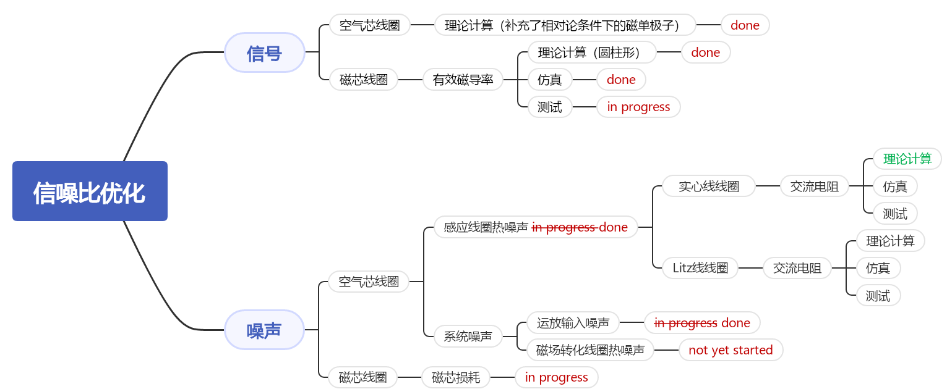
信噪比优化

Slide 3
目录
空气芯线圈
磁芯线圈

Slide 4

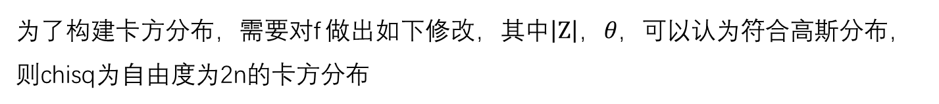
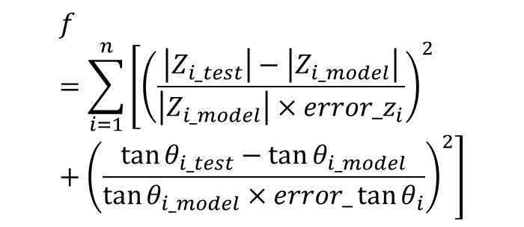
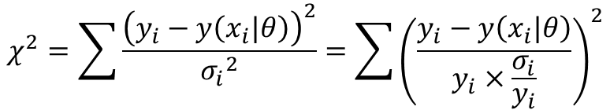
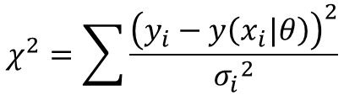


拟合算法误差估计
$$f=\sum_{i=1}^{n}{\left[{\left(\frac{\left|Z_{i_test}\right|−\left|Z_{i_model}\right|}{\left|Z_{i_model}\right|×{error_z}_{i}}\right)}^{2}+{\left(\frac{\tan{θ_{i_test}}−\tan{θ_{i_model}}}{\tan{θ_{i_model}}×{error_\tan{θ}}_{i}}\right)}^{2}\right]}$$
$$χ^{2}=\sum{\frac{{\left(y_{i}−y\left(x_{i}|θ\right)\right)}^{2}}{{σ_{i}}^{2}}}$$
其中$σ_{i}是$第i次测量的绝对误差
其中${error}_{i}是$第i次测量的相对误差
为了构建卡方分布，需要对f 做出如下修改，其中$\left|Z\right|，θ，$可以认为符合高斯分布，则chisq为自由度为2n的卡方分布
$$χ^{2}=\sum{\frac{{\left(y_{i}−y\left(x_{i}|θ\right)\right)}^{2}}{{σ_{i}}^{2}}}=\sum{{\left(\frac{y_{i}−y\left(x_{i}|θ\right)}{y_{i}×\frac{σ_{i}}{y_{i}}}\right)}^{2}}$$
$$chisq=\sum_{i=1}^{n}{\left[{\left(\frac{\left|Z_{i_test}\right|−\left|Z_{i_model}\right|}{\left|Z_{i_test}\right|×{error_z}_{i}}\right)}^{2}+{\left(\frac{θ_{i_test}−θ_{i_model}}{θ_{i_test}×error_θ_{i}}\right)}^{2}\right]}$$

Slide 5
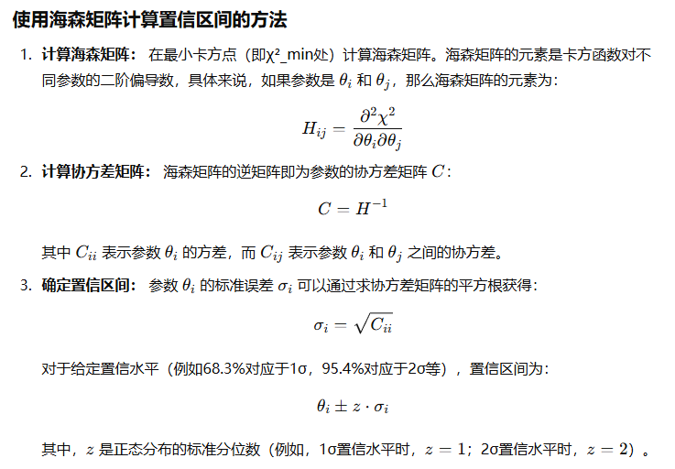
拟合算法误差估计

Slide 6
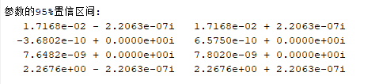
结果
 | L | C | a | b | Rdc
原方法 | 1.7174E-02 | 1.4493E-10 | 1.0788E-08 | 2.2383E+00 | 7.5760E+00
改进方法 | 1.7168E-02 | 1.4474E-10 | 7.7251E-09 | 2.2676E+00 | 7.5760E+00

Slide 7
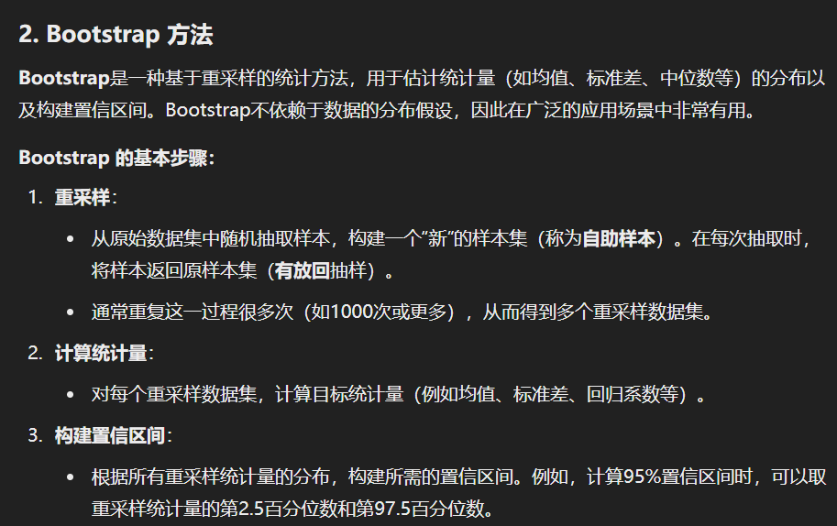
新方法

Slide 8

结果

Slide 9
目录
空气芯线圈
磁芯线圈

Slide 10
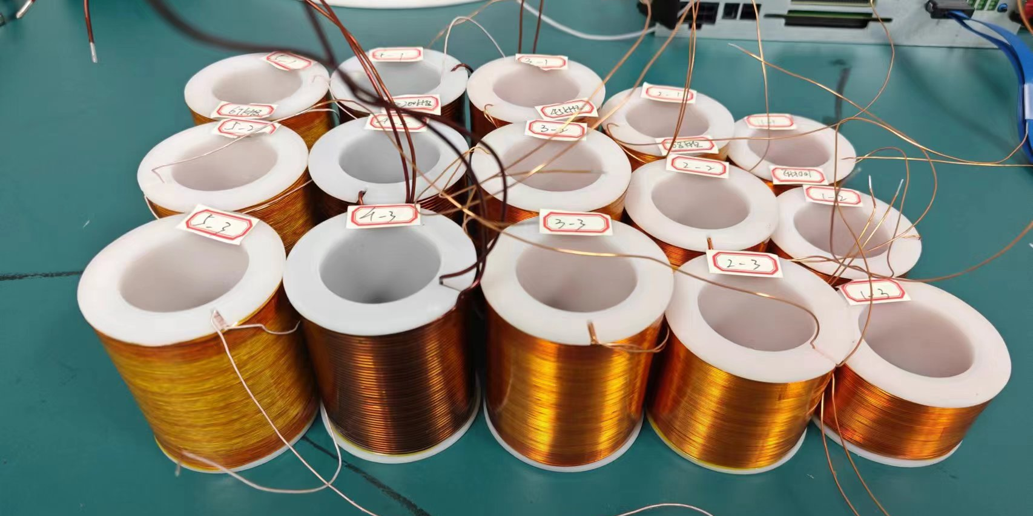
实验线圈
每种各三只，参数依次为，绕线内径，绕线外径，绕线高度（mm）：
  第一组：40//57//30，0.6实心线，预计14层*50匝
  第二组： 40//57//45，0.6实心线，预计14层*75匝
  第三组： 40//57//60，0.6实心线，预计14层*100匝
  第四组： 40//57//60，1.27实心线，预计6层*47匝
  第五组： 40//57//60，0.6利兹线，预计14层*100匝 （已返厂，重新绕制完成）

Slide 11
测试与仿真
测试结果
 | L0 | L_core | ratio
coil1 | 1.717E-02 | 1.245E-01 | 7.249
coil2 | 3.104E-02 | 2.669E-01 | 8.598
coil3 | 4.579E-02 | 4.560E-01 | 9.959
仿真结果
 | L0 @ 1kHz | L0 @ 10kHz | L_core @ 1kHz | L_core @ 10kHz | ratio @ 1kHz | ratio @ 10kHz
coil1 | 0.017809 | 0.017794 | 0.13907 | 0.13904 | 7.81 | 7.81
coil2 | 0.031744 | 0.031716 | 0.2921 | 0.29205 | 9.20 | 9.21
coil3 | 0.046671 | 0.046628 | 0.48668 | 0.48659 | 10.43 | 10.44
现象与结论
测试和仿真结果很接近，基本可以相信有效磁导率的仿真结果
对于同一磁芯，不同高度（绕制匝数）的线圈表现出不同的有效磁导率，高度越高，有效磁导率越大

Slide 12
Further simulation
基于一磁芯不同匝数线圈电感仿真结果
num_wire | freq (Hz) | 线圈电感_core (H) | 线圈电感_air (H) | Ratio
25 | 1000 | 0.037597 | 0.0060346 | 6.23
25 | 10000 | 0.037591 | 0.0060299 | 6.23
50 | 1000 | 0.13907 | 0.017809 | 7.81
50 | 10000 | 0.13904 | 0.017794 | 7.81
75 | 1000 | 0.2921 | 0.031744 | 9.20
75 | 10000 | 0.29205 | 0.031716 | 9.21
100 | 1000 | 0.48668 | 0.046671 | 10.43
100 | 10000 | 0.48659 | 0.046628 | 10.44
125 | 1000 | 0.71403 | 0.062118 | 11.49
125 | 10000 | 0.71389 | 0.062058 | 11.50
150 | 1000 | 0.96852 | 0.077862 | 12.44
150 | 10000 | 0.96832 | 0.077784 | 12.45
175 | 1000 | 1.2389 | 0.093791 | 13.21
175 | 10000 | 1.2386 | 0.093695 | 13.22
200 | 1000 | 1.5168 | 0.10984 | 13.81
200 | 10000 | 1.5164 | 0.10973 | 13.82

Slide 13
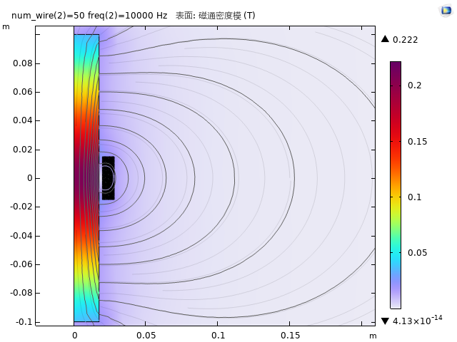
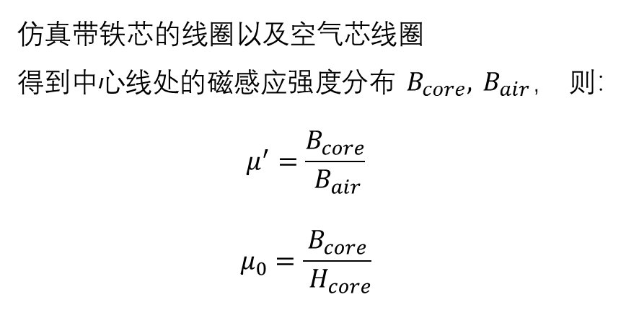
有效磁导率
仿真带铁芯的线圈以及空气芯线圈
得到中心线处的磁感应强度分布$B_{core},{ B}_{air}，$则：
$$μ^{′}=\frac{B_{core}}{{ B}_{air}}$$
$$μ_{0}=\frac{B_{core}}{{ H}_{core}}$$
影响因素 | 影响方式
固有磁导率（Intrinsic Permeability） | 决定材料在无外部影响下的基本磁导率，固有磁导率越高，通常有效磁导率也越高。
磁饱和（Magnetic Saturation） | 当磁性材料达到磁饱和状态时，磁导率急剧下降，从而显著降低有效磁导率。
涡流损耗（Eddy Current Loss） | 涡流损耗在高频条件下显著增加，导致材料内部磁化能力下降，从而降低有效磁导率。
材料的形状与尺寸 | 几何形状和尺寸（如厚度、长度）影响磁力线的分布，从而影响有效磁导率。
气隙（Air Gap） | 气隙会显著增加磁阻，降低整个磁路的有效磁导率。
边缘效应（Fringing Effect） | 磁路边缘区域的磁场分布不均匀，导致有效磁导率低于理论值。

Slide 14
Further simulation
现象与结论
线圈所在位置处，磁芯的有效磁导率基本保持一个常数
线圈匝数越大，磁芯的有效磁导率越大

Slide 15
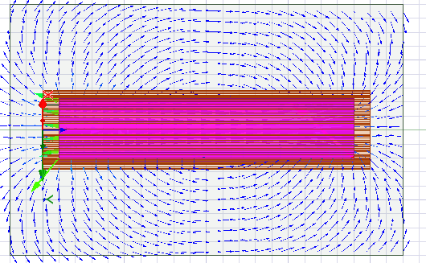
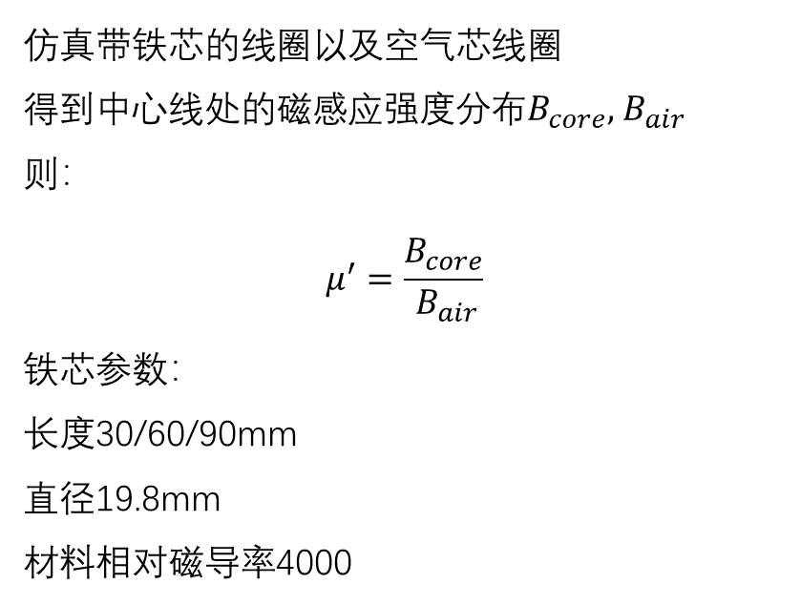
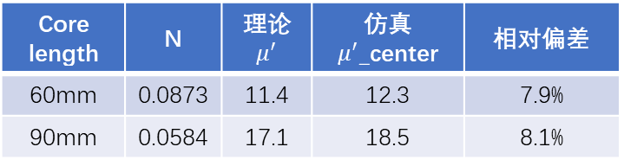
仿真验证（先前）
仿真带铁芯的线圈以及空气芯线圈
得到中心线处的磁感应强度分布$B_{core},{ B}_{air}$
则：
$$μ^{′}=\frac{B_{core}}{{ B}_{air}}$$
铁芯参数：
长度30/60/90mm
直径19.8mm
材料相对磁导率4000
Core length | N | 理论$μ^{′}$ | 仿真$μ^{′}$_center | 相对偏差
60mm | 0.0873 | 11.4 | 12.3 | 7.9%
90mm | 0.0584 | 17.1 | 18.5 | 8.1%
铁芯内$μ^{′}$不是常数，在中心位置可以近似为常数，中心位置±3cm，$μ^{′}($1±5%)

Slide 16
Simulation
基于coil3不同长度磁芯电感仿真结果
core_len (mm) | 线圈电感 (H) | Ratio
200 | 0.48668 | 10.43
190 | 0.46936 | 10.06
180 | 0.45192 | 9.68
170 | 0.43485 | 9.32
160 | 0.4163 | 8.92
150 | 0.39703 | 8.51
140 | 0.37721 | 8.08
130 | 0.35745 | 7.66
120 | 0.33613 | 7.20
110 | 0.31385 | 6.72
100 | 0.29042 | 6.22
90 | 0.26587 | 5.70
80 | 0.23969 | 5.14
70 | 0.21109 | 4.52
60 | 0.17992 | 3.86
50 | 0.14712 | 3.15

